Slide 1
Поэтапное рисование осеннего пейзажа
Подготовила
Ерофеева Е. А., учитель начальных классов

Slide 2
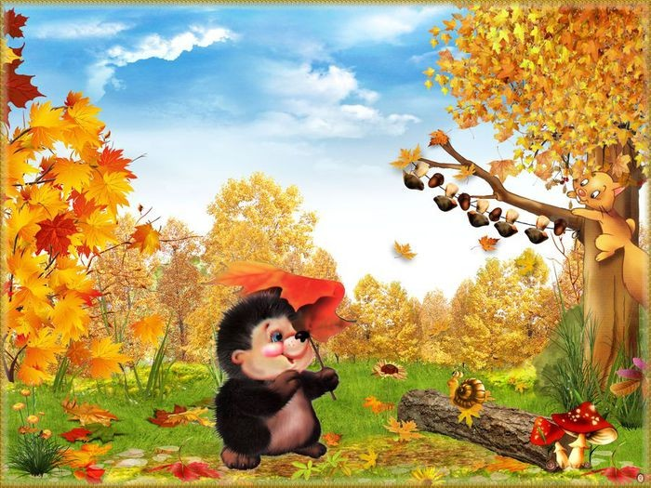
Ходит осень в нашем парке, Дарит осень всем подарки: Фартук розовый — осинке, Бусы красные — рябинке, Зонтик жёлтый — тополям, Фрукты осень дарит нам.

Slide 3
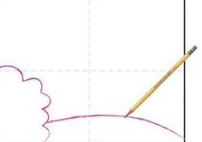
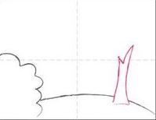
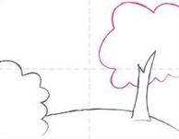
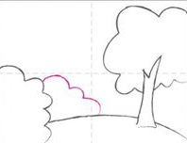
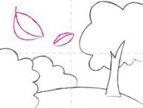
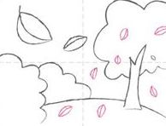
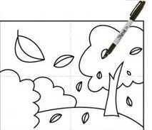
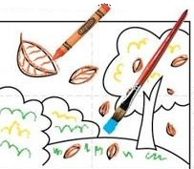

Slide 5
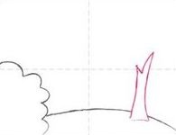

Slide 13
Источники
http://media-cache-ec0.pinimg.com/736x/bb/e7/6a/bbe76ae8f6ed7d19e977f35a537d1399.jpg
http://img-fotki.yandex.ru/get/9554/102699435.965/0_ac519_3fabaeb2_XL.png краски
http://goppt.ru/assets/cache/images/assets/files/78/532x399-slajd2.f5e.jpg фон
https://deti-online.com/stihi/osen/ стих
http://img00.deviantart.net/02f5/i/2015/205/1/2/autumn_png_by_vanessarebelangel-d92nudp.png
http://parnasse.ru/upload/comments/86050b8ac334dd382902517dd667c3a2.jpg
http://zavoryeva.dou20.edumsko.ru/uploads/3000/10562/persona/folders/105154963_ROS.jpg?1480723313995

